Slide 1
LU Ayrışımı & Determinantlar
Yrd. Doç. Dr. Meriç Çetin
2017

Slide 2


LU Ayrışımı (Çarpanlara Ayırma)

Slide 3

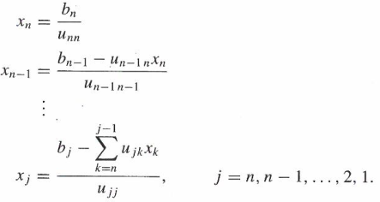

Slide 4

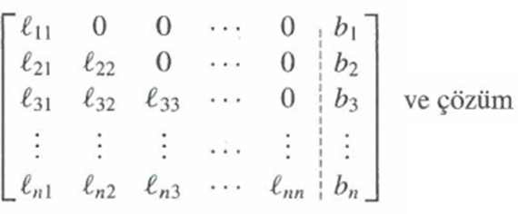
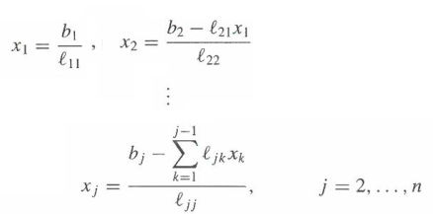

Slide 5
Örnek → LU Ayrışımı

Slide 6

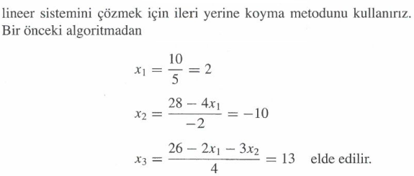


Slide 7

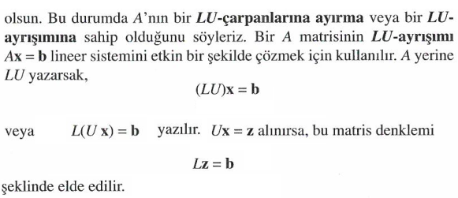

Slide 8


Slide 9
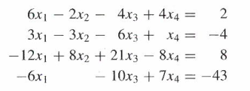
Örnek
LU Ayrışımı kullanarak aşağıdaki lineer sistemi çözünüz.

Slide 10
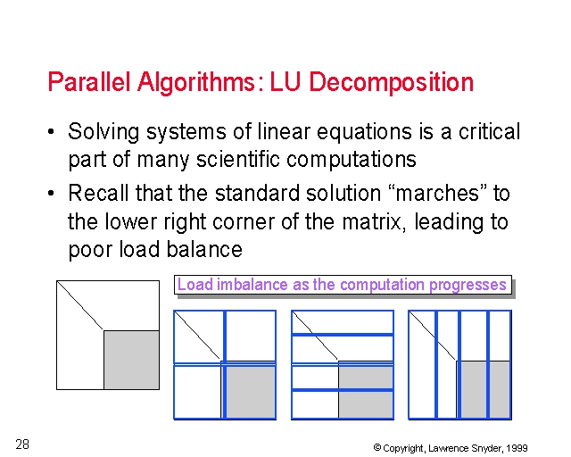
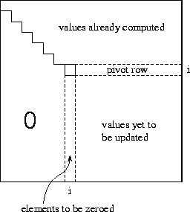
Ödev 4
2x1 + 2x2 – x3 = 2
4x1 + 3x2 + x3 = 3
2x1 + 2x2 + 3x3 = 5
Sistemini
‘Gauss Eliminasyon’ yöntemi ile MATLAB ortamında çözünüz.
‘LU-ayrışımı’ ile MATLAB ortamında çözünüz.
Her iki yöntemin çözüm zamanlarını (computational time) karşılaştırınız/belirtiniz.
Not: MATLAB hazır fonksiyonları kesinlikle kullanılmayacaktır. Gauss Eliminasyonu ve LU-ayrışımı yöntemleri için ayrı ayrı kendi algoritmalarınıza dayanan fonksiyonlar oluşturunuz. Kendi fonksiyonlarınızın girilen herhangi bir Ax=b sistemi için çalışıp çalışmadığını mutlaka test ediniz.
Gauss

Slide 11
Determinantlar

Slide 12

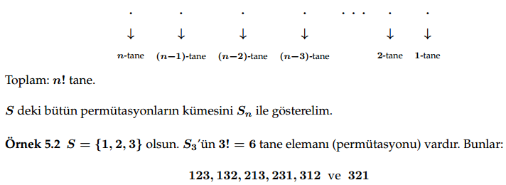

Slide 13

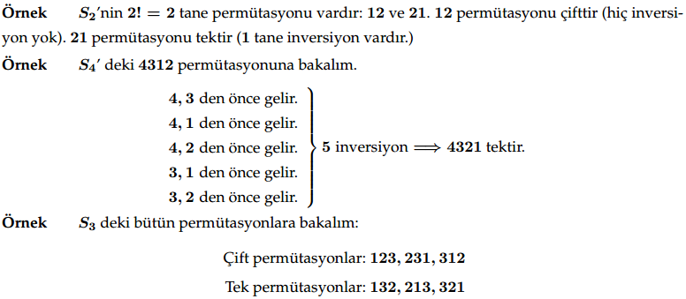

Slide 14

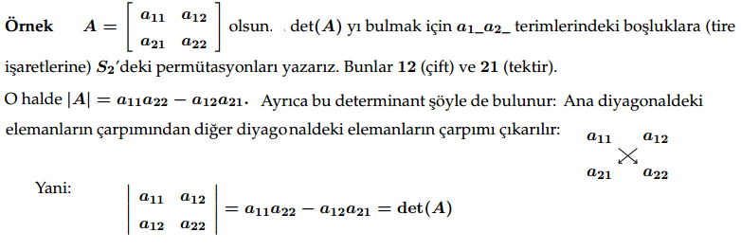

Slide 15



Slide 16



Slide 17
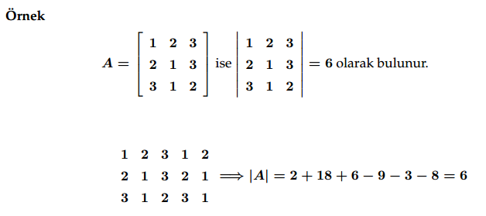

Slide 18
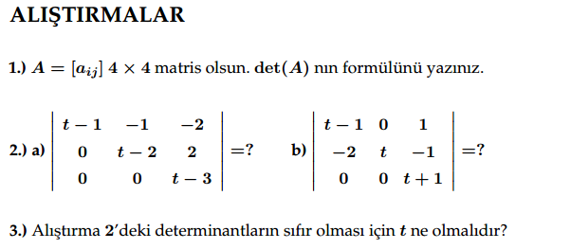
(Keyfi)

Slide 19
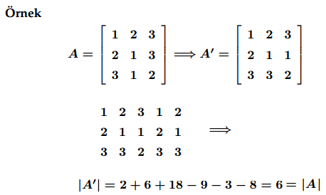

Slide 20




Slide 21



Slide 22




Slide 23
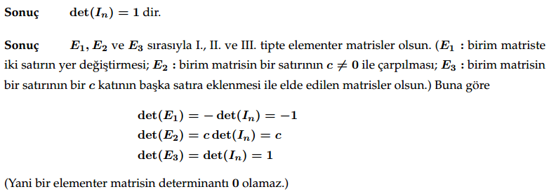


Slide 24
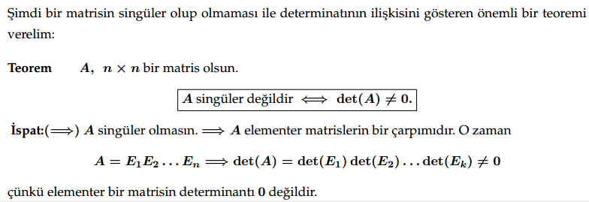


Slide 25



Slide 26

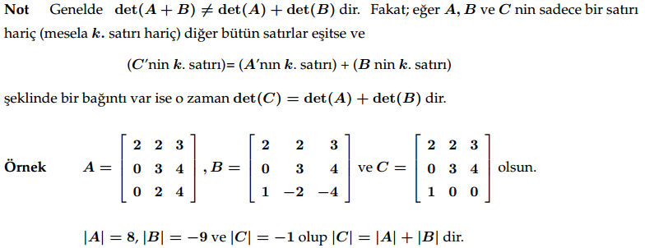

Slide 27
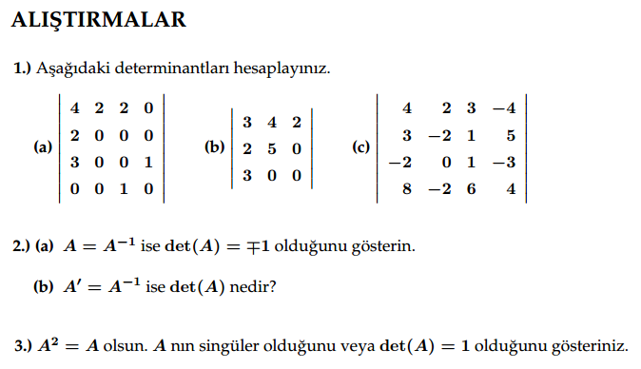
(Keyfi)

Slide 28
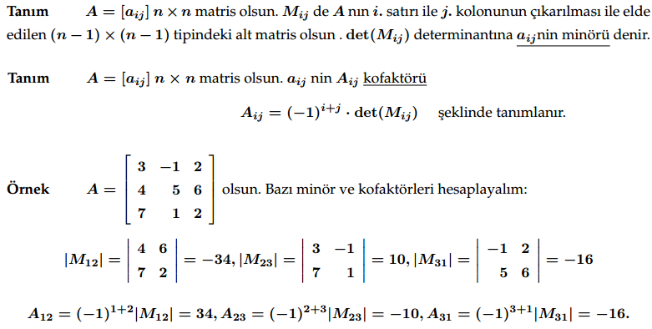

Slide 29
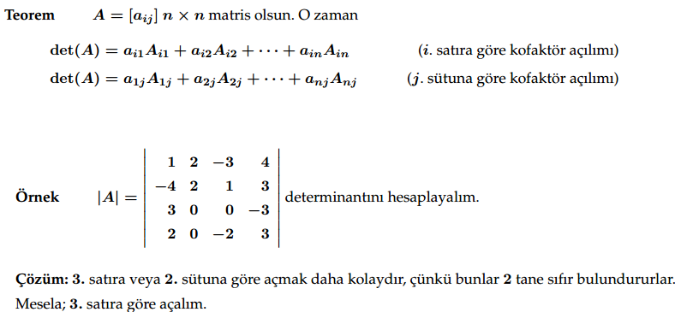

Slide 30
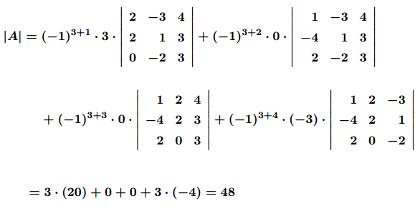

Slide 31
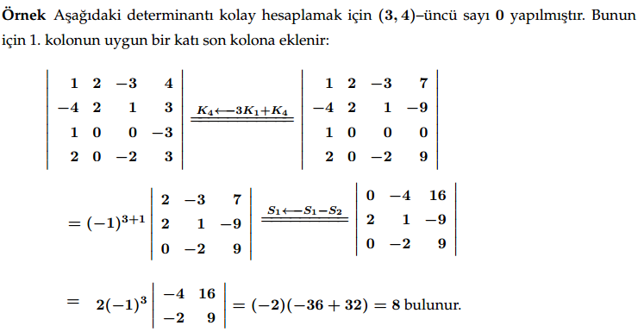

Slide 32
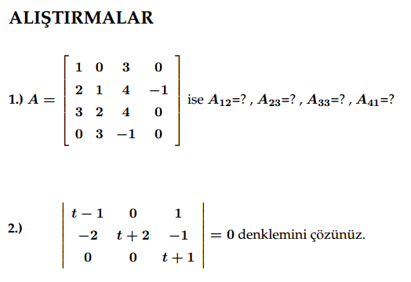
(Keyfi)

Slide 33


Slide 34
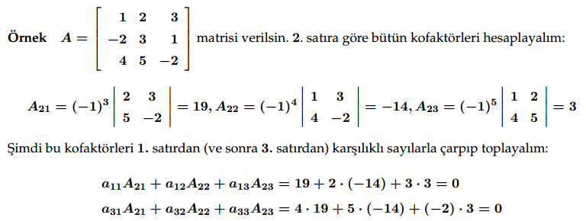

Slide 35



Slide 36
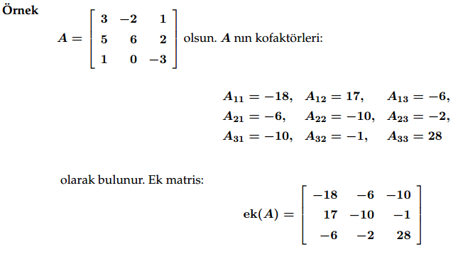

Slide 37

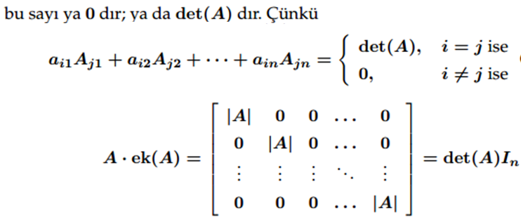

Slide 38
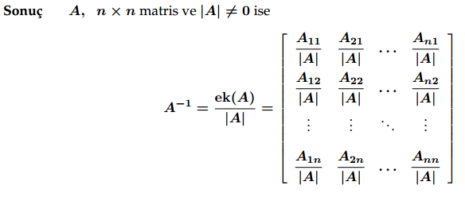

Slide 39

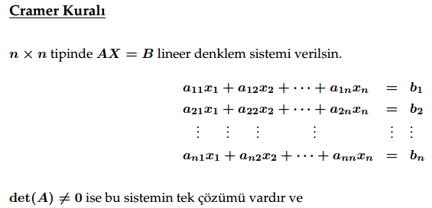


Slide 40
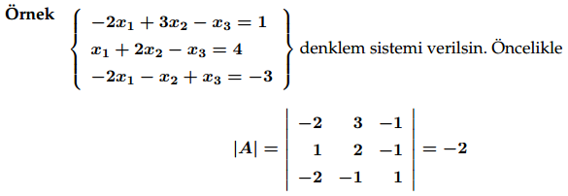
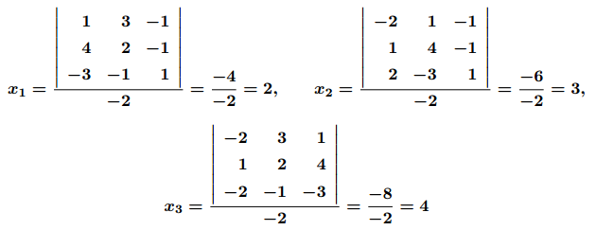

Slide 41


